Slide 1
운동게시판
Admin
화면설계서
1405119 정찬우

Slide 2
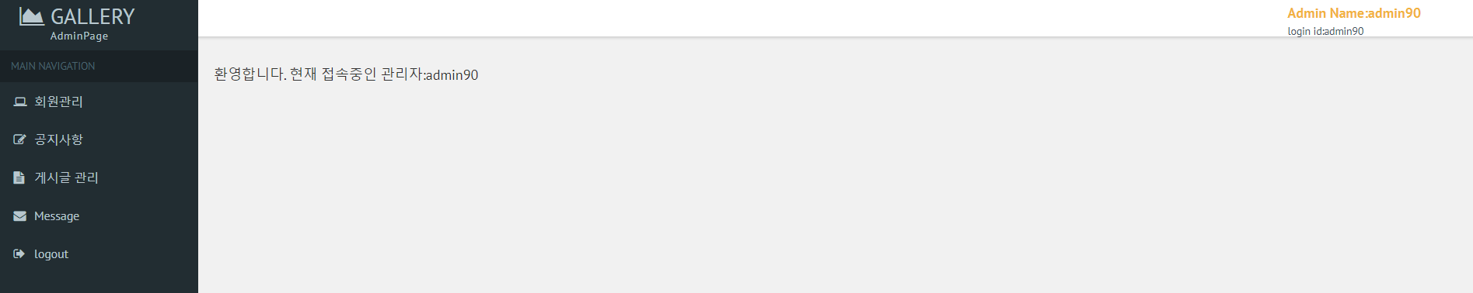
Screen Name | index | Screen ID | index
Path | admin/index | Name | 정찬우
Area |  | Description
1 | 관리자프로필 | 현재 로그인중인 관리자 보여줌
2 | 문구 | 인사 문구와 현재 접속중인 관리자 프로필을 보여줌
3 | 메뉴바 | 메뉴 클릭시 해당 메뉴로 이동
1
2
3

Slide 3
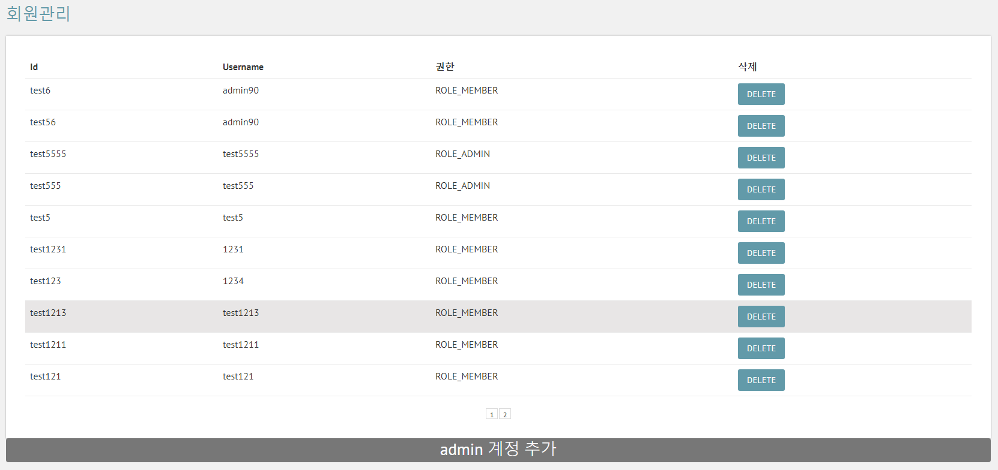
Screen Name | 회원목록 | Screen ID | memberlist
Path | admin/member/list | Name | 정찬우
Area |  | Description
1 | 현재 메뉴 | 현재 메뉴
2 | id | Id
3 | 유저명 | 유저명
4 | 권한 | 권한
5 | 버튼 | 클릭시 회원 삭제
6 | 페이지이동 | 페이지를 이동하여 다른 회원들 관리 가능
7 | 계정추가 | 클릭시 admin계정추가 페이지로 이동
1
2
3
4
5
6
7

Slide 4
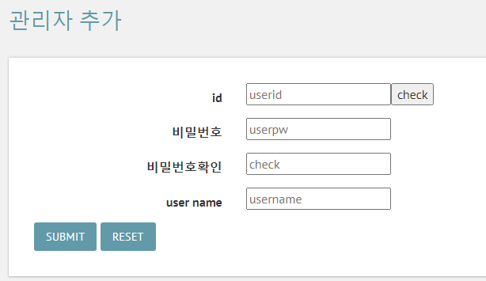
Screen Name | 관리자추가 | Screen ID | membercreate
Path | admin/member/create | Name | 정찬우
Area |  | Description
1 | 현재 메뉴 | 현재 메뉴
2 | id | Id
3 | check | 클릭시 id중복확인
4 | 비밀번호 | 비밀번호
5 | 비밀번호확인 | 비밀번호확인
6 | username | Username
7 | 입력,취소 | 클릭시 입력,취소
1
2
3
4
5
6
7

Slide 5
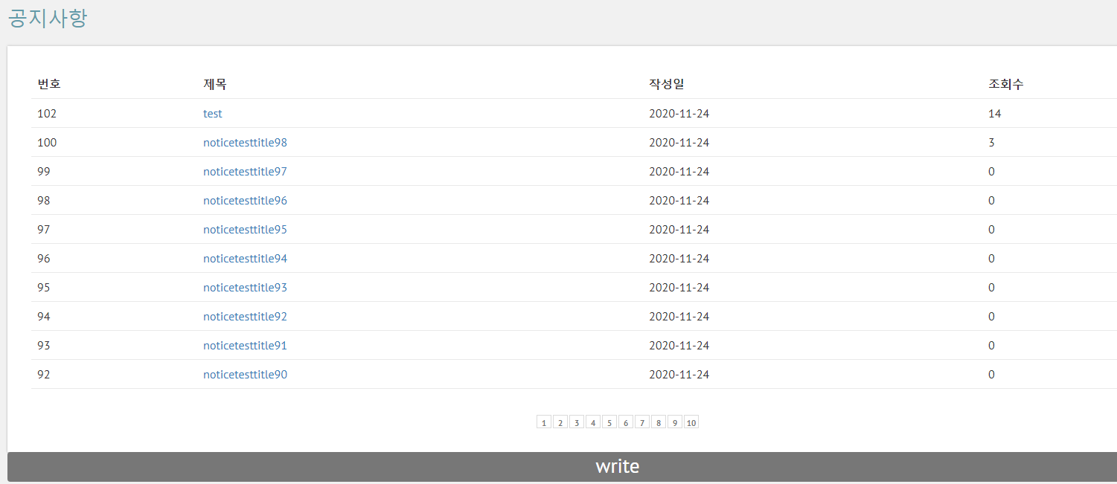
Screen Name | 공지사항목록 | Screen ID | Noticelist
Path | admin/notice/list | Name | 정찬우
Area |  | Description
1 | 현재 메뉴 | 현재 메뉴
2 | 번호 | 번호
3 | 제목 | 제목
4 | 작성일 | 작성일
5 | 조회수 | 조회수
6 | 페이지이동 | 클릭시 페이지 이동
7 | 등록 | 클릭시 게시글 등록 페이지로 이동
1
2
3
4
5
6
7

Slide 6
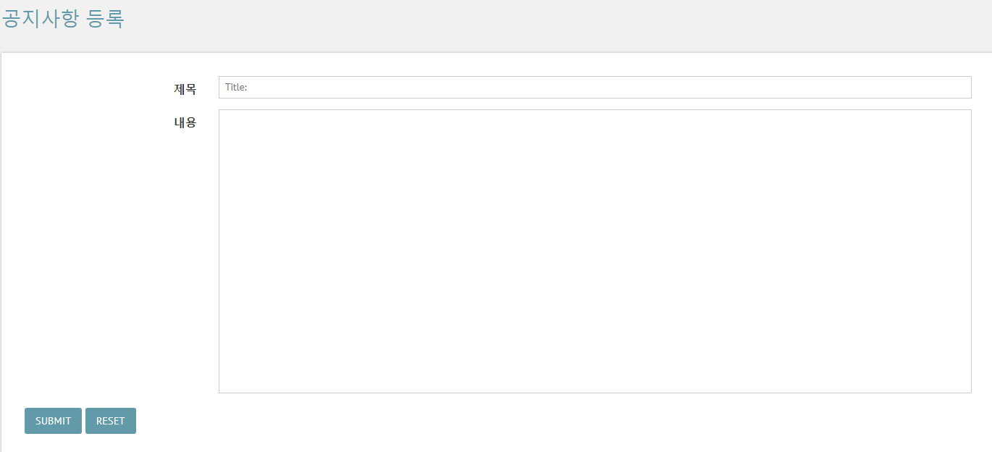
Screen Name | 공지사항등록 | Screen ID | Noticecreate
Path | admin/notice/create | Name | 정찬우
1
Area |  | Description
1 | 현재 메뉴 | 현재 메뉴
2 | 제목 | 제목 입력
3 | 내용 | 내용입력
4 | 버튼 | 클릭시 작성,취소
2
3
4

Slide 7
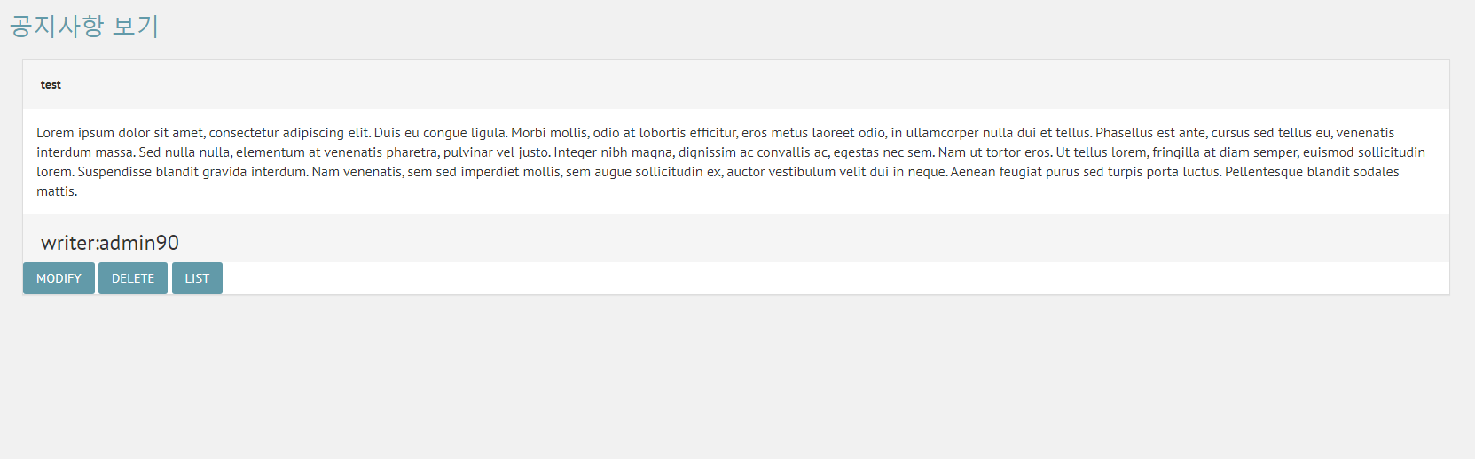
Screen Name | 공지사항보기 | Screen ID | Noticeview
Path | admin/notice/view | Name | 정찬우
1
Area |  | Description
1 | 현재 메뉴 | 현재 메뉴
2 | 제목 | 공지사항 제목
3 | 내용 | 공지사항 내용
4 | 작성자 | 작성자
5 | 버튼 | 클릭시 작성,취소
2
3
4
5

Slide 8
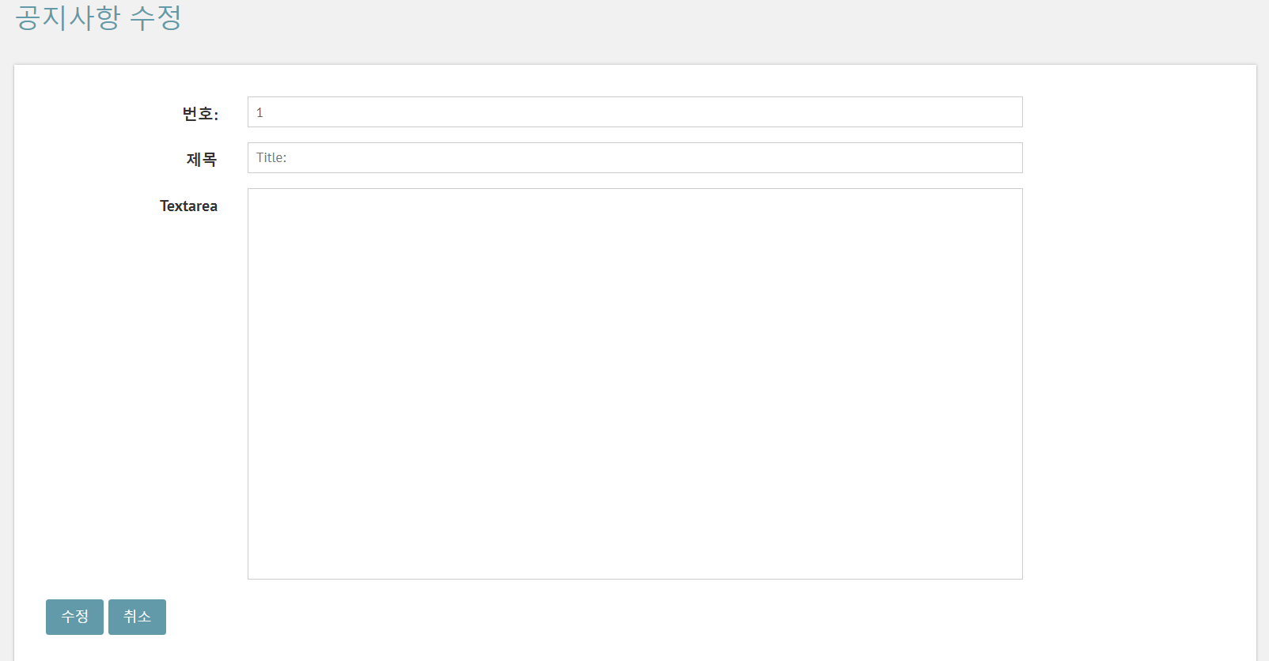
Screen Name | 공지사항수정 | Screen ID | Noticemodify
Path | Admin/notice/modify | Name | 정찬우
Area |  | Description
1 | 현재 메뉴 | 현재 메뉴
2 | 번호 | 선택한 게시글 번호(수정불가)
3 | 제목 | 제목 입력
4 | 내용 | 내용입력
5 | 저장/취소 버튼 | 위 항목들을 입력후 클릭시 게시글 등록 취소 버튼 클릭시 입력 초기화
1
2
3
4
5

Slide 9
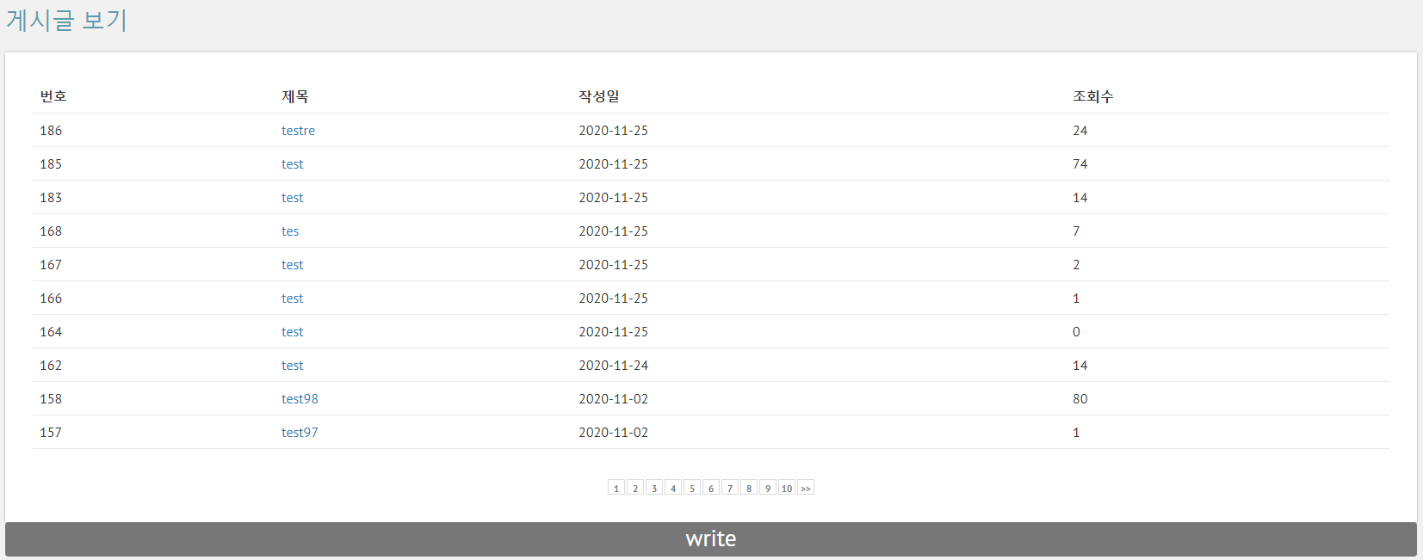
Screen Name | 게시글목록 | Screen ID | Boardlist
Path | admin/board/list | Name | 정찬우
Area |  | Description
1 | 현재 메뉴 | 현재 메뉴
2 | 번호 | 번호
3 | 제목 | 제목
4 | 작성일 | 작성일
5 | 조회수 | 조회수
6 | 페이지이동 | 클릭시 페이지 이동
7 | 등록 | 클릭시 게시글 등록 페이지로 이동
1
2
3
4
5
6
7

Slide 10

Screen Name | 게시글보기(게시글) | Screen ID | boardview
Path | admin/board/view | Name | 정찬우
Area |  | Description
1 | 현재 메뉴 | 현재 메뉴
2 | 게시글 제목 | 게시글 제목
3 | 내용 | 게시글 내용
4 | 이미지 | 게시글에 있는 이미지
5 | 작성자 | 작성자
6 | 버튼 | 클릭시 게시글 삭제,수정, 리스트로 이동 수정은 작성자만 가능
1
2
3
4
5
6

Slide 11
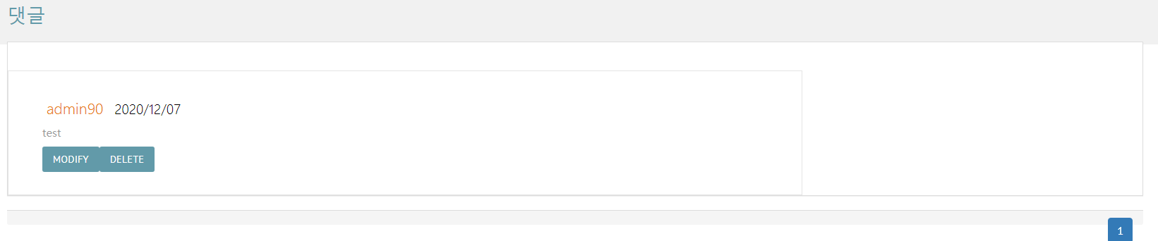
Screen Name | 게시글보기(댓글) | Screen ID | boardview
Path | admin/board/view | Name | 정찬우
Area |  | Description
1 | 현재 메뉴 | 현재 메뉴
2 | 댓글 정보 | 댓글 작성일,작성자
3 | 내용 | 댓글 내용
4 | 버튼 | 클릭시 댓글 수정,삭제 수정은 작성자만 가능
5 | 페이지이동 | 클릭시 페이지 이동
1
2
3
4
5

Slide 12
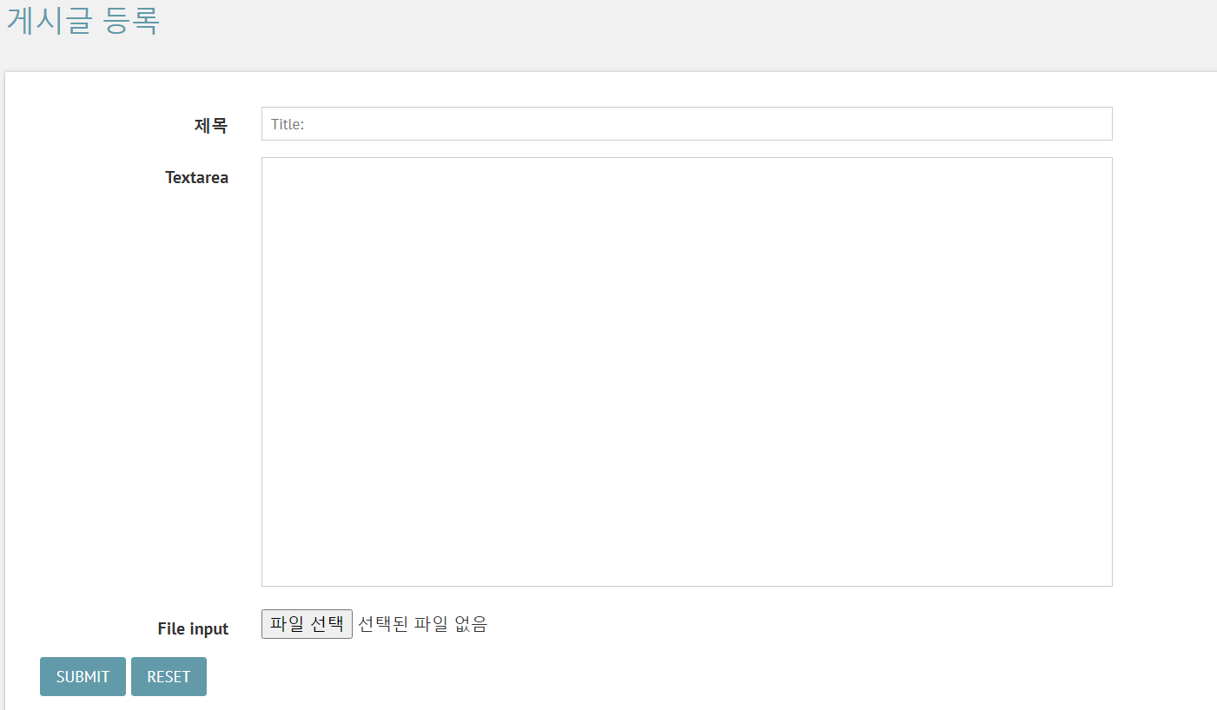
Screen Name | 게시글 등록 | Screen ID | boardcreate
Path | Admin/board/create | Name | 정찬우
1
Area |  | Description
1 | 현재 메뉴 | 현재 메뉴
2 | 제목 | 제목 입력
3 | 내용 | 내용입력
4 | 이미지 첨부 | 이미지첨부
5 | 저장/취소 버튼 | 위 항목들을 입력후 클릭시 게시글 등록 취소 버튼 클릭시 입력 초기화
2
3
4
5

Slide 13
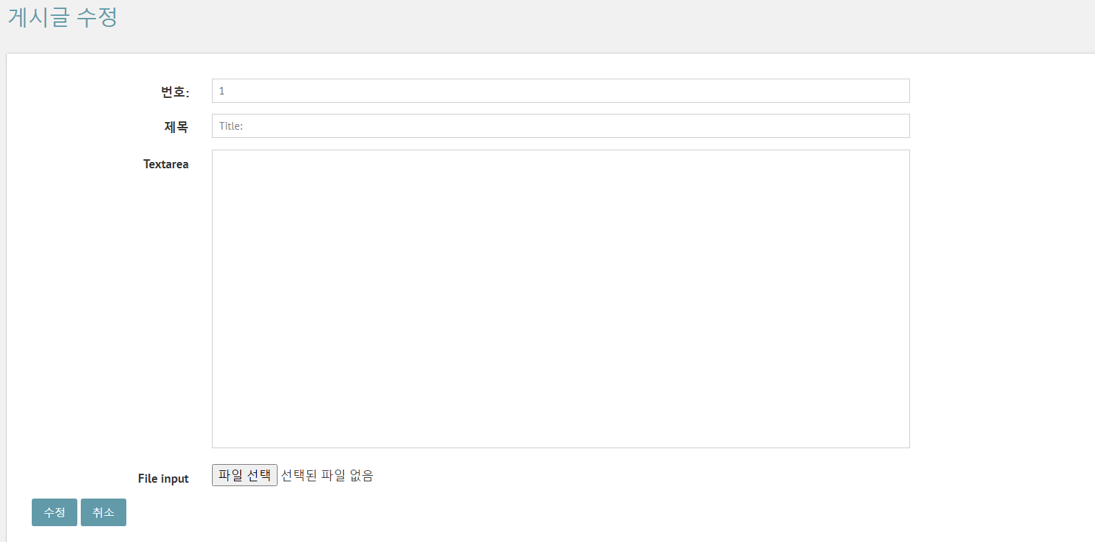
Screen Name | 게시글 수정 | Screen ID | boardmodify
Path | Admin/board/modify | Name | 정찬우
Area |  | Description
1 | 현재 메뉴 | 현재 메뉴
2 | 번호 | 선택한 게시글 번호(수정불가)
3 | 제목 | 제목 입력
4 | 내용 | 내용입력
5 | 이미지 첨부 | 이미지첨부
6 | 저장/취소 버튼 | 위 항목들을 입력후 클릭시 게시글 등록 취소 버튼 클릭시 입력 초기화
1
2
3
4
5
6

Slide 14
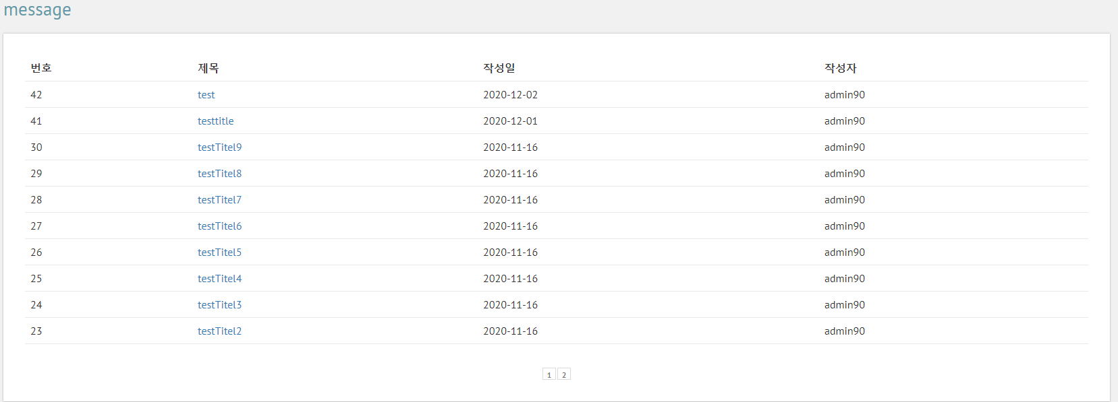
Screen Name | 메시지 목록 | Screen ID | Messagelist
Path | admin/message/list | Name | 정찬우
Area |  | Description
1 | 현재 메뉴 | 현재 메뉴
2 | 번호 | 번호
3 | 제목 | 제목 클릭시 상세보기로 이동
4 | 작성일 | 작성일
5 | 작성자 | 작성자
6 | 페이지이동 | 클릭시 페이지 이동
1
2
3
4
5
6

Slide 15
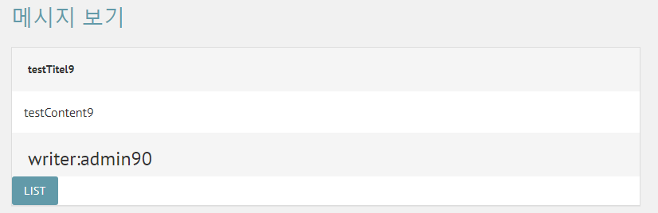
Screen Name | 메시지 상세보기 | Screen ID | Messageview
Path | /admin/message/view | Name | 정찬우
Area |  | Description
1 | 현재 메뉴 | 현재 메뉴
2 | 제목 | 메시지 제목
3 | 내용 | 메시지 내용
4 | 작성자 | 메시지 작성자
5 | 버튼 | 클릭시 목록으로 이동
1
2
4
5

Slide 16
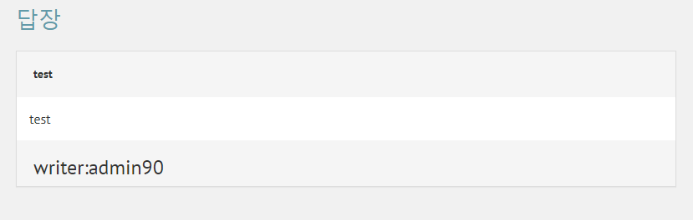
Screen Name | 답장보기 | Screen ID | Messageview
Path | /admin/message/view | Name | 정찬우
Area |  | Description
1 | 현재 메뉴 | 현재 메뉴
2 | 제목 | 메시지 제목
3 | 내용 | 메시지 내용
4 | 작성자 | 메시지 작성자
1
2
4

Slide 17
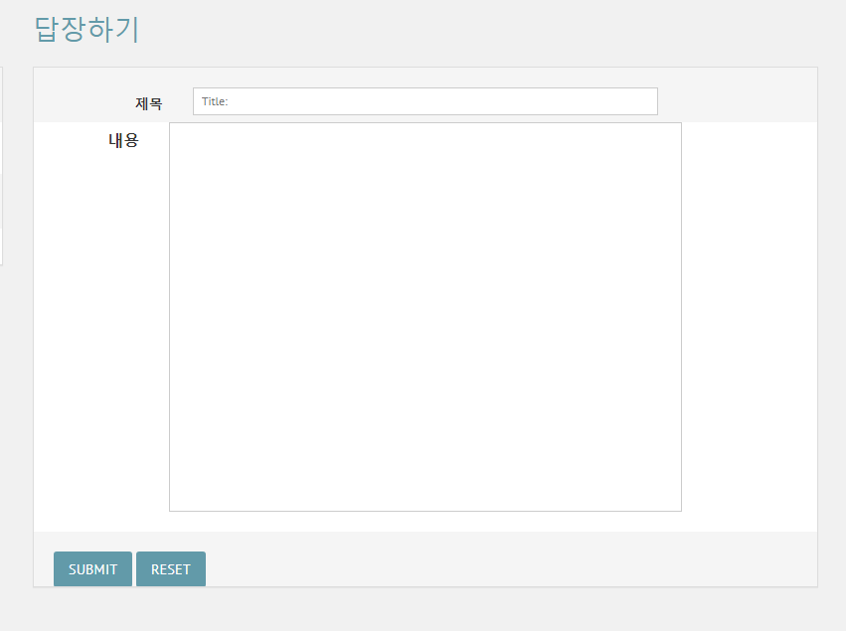
Screen Name | 답장 등록 | Screen ID | Messageview
Path | /admin/message/view | Name | 정찬우
1
Area |  | Description
1 | 현재 메뉴 | 현재 메뉴
2 | 제목 | 답장 제목
3 | 내용 | 답장 내용
4 | 버튼 | 클릭시 답장 등록,취소
2
4

